Slide 1
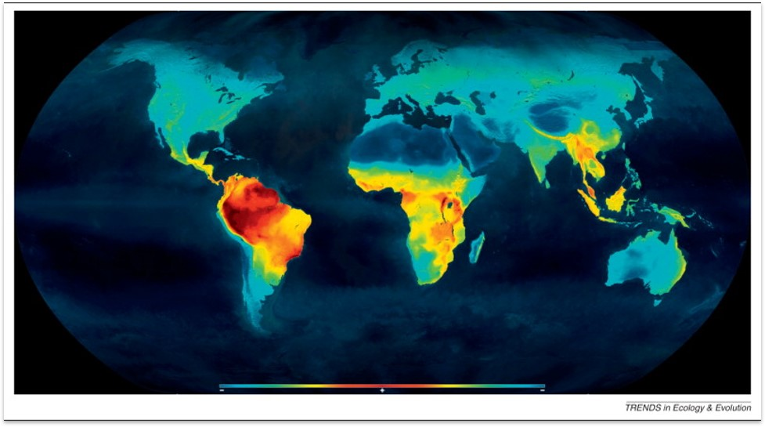
Eric Marcon
Synthèses et Perspectives

Slide 2
La Biodiversité

Slide 3
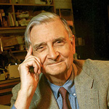
Origine du mot
Walter G. Rosen en 1985
Popularisé par E. O. Wilson (1988)
Richesse spécifique
Érosion de la biodiversité
En savoir plus : https://www.cnrs.fr/cw/dossiers/dosbiodiv/index.php?pid=decouv_chapA&savoir_id=savoir_a1_1

Slide 4
Définition
La Terre abrite une extraordinaire diversité biologique, qui inclut non seulement les espèces qui habitent notre planète, mais aussi la diversité de leurs gènes, la multitude des interactions écologiques entre elles et avec leur environnement physique, et la variété des écosystèmes complexes qu’elles constituent. Cette biodiversité, qui est le produit de plus de 3 milliards d’années d’évolution, constitue un patrimoine naturel et une ressource vitale dont l’humanité dépend de multiples façons.
Loreau (2005). « Discours de clôture ». In : Actes de la Conférence internationale Biodiversité Science et Gouvernance.

Slide 5
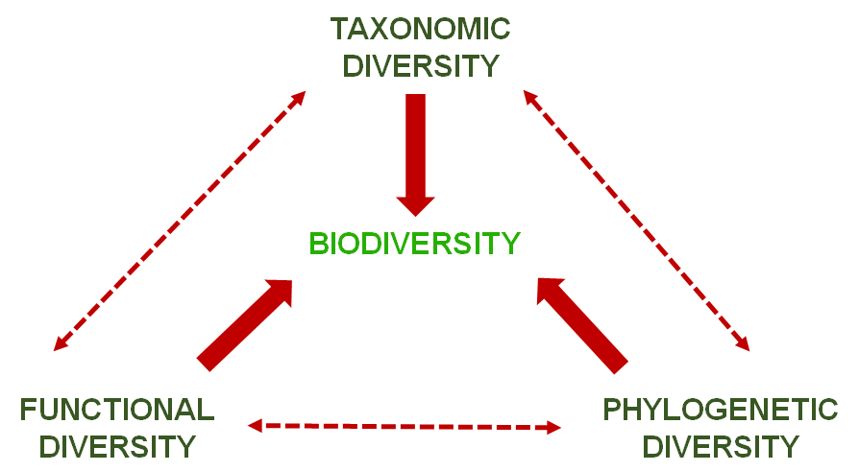
Définition
Swenson (2011) Am. J. Bot.

Slide 6
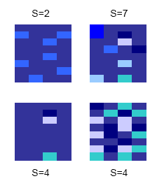
Diversité taxonomique
Idée sous-jacente : difficulté à deviner ce que sera un individu pris au hasard.
Composantes :
Richesse et équitabilité
Importances de la richesse (en haut) et de l’équitabilité (en bas) pour la définition de la diversité

Slide 7
Diversité taxonomique : mesures
Richesse
Compter le nombre d’espèces
Lesquelles ?
Où ?
Entropie de Simpson (1949)
Probabilité que deux individus appartiennent à deux espèces différentes

Slide 8
Diversité phylogénétique
Approche évolutive
Richesse = accumulation de temps d’évolution = PD : Faith (1992)
Distance moyenne entre deux individus = Entropie de Rao (1982)

Slide 9











Diversité phylogénétique
Phyloentropie : moyenne de l’entropie le long de l’arbre
Phylodiversité : exponentielle de l’entropie (Marcon & Hérault, 2014)
Généralise immédiatement la diversité taxonomique
$$T_{3}$$
$$k=3$$
$$T_{2}$$
$$k=2$$
$k=$1
$$T_{1}$$
$$p_{1}$$
$$p_{2}$$
$$p_{3}$$
$$p_{4}$$
$$p_{5}$$

Slide 10
Diversité fonctionnelle : niches
Tilman, D. (2001). Functional diversity. In S. Levin (Ed.), Encyclopedia of Biodiversity (pp. 109–121). San Diego: Academic Press.

Slide 11
Diversité fonctionnelle : traits
Baraloto C, et al. (2010). Decoupled leaf and stem economics in rain forest trees. Ecology Letters, 13(11), 1338–1347.

Slide 12
Diversité fonctionnelle : mesures
Richesse: volume occupé dans l’espace des traits
Rao : distance moyenne entre deux individus dans l’espace des traits

Slide 13
Etat de l’art et objectifs
Remplacer les indices de diversité par des mesures de diversité
Établir un cadre théorique cohérent pour unifier ces mesures
Disposer d’outils de calculs pour estimer la diversité à partir d’inventaires

Slide 14
Diversité en espace continu

Slide 15
Motivation
Eviter le MAUP
Envisager la diversité locale, dans le voisinage des individus

Slide 16
Etat de l’art
Peu de littérature en écologie
Méthodes en cours d’élaboration
Package (expérimental) SpatDiv
Exemple :
Diversité des arbres dans le voisinage d’érables malades d’un parc de Paris
Hypothèse testée (non supportée par les données) : la biodiversité protège de la contagion
Mais les érables malades sont dans les zones de concentration des érables

Slide 17
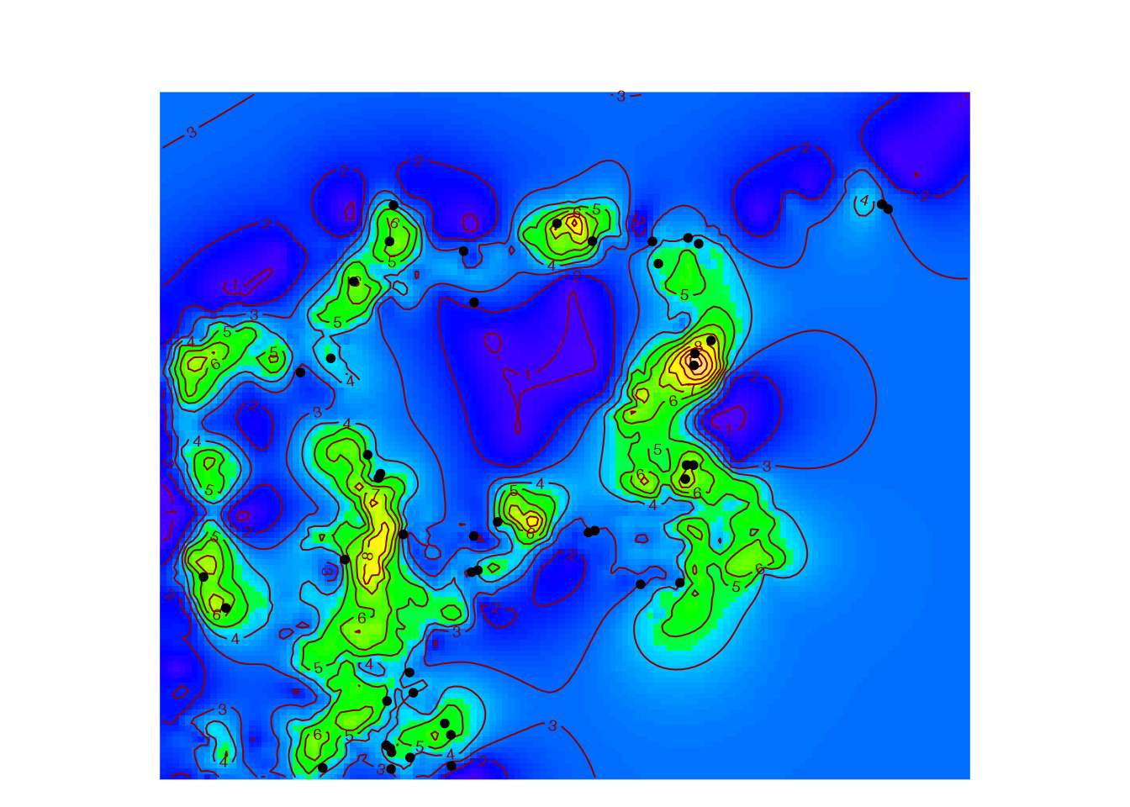
Perspectives
Diversité d’ordre 1, voisinages de 25 m

Slide 18
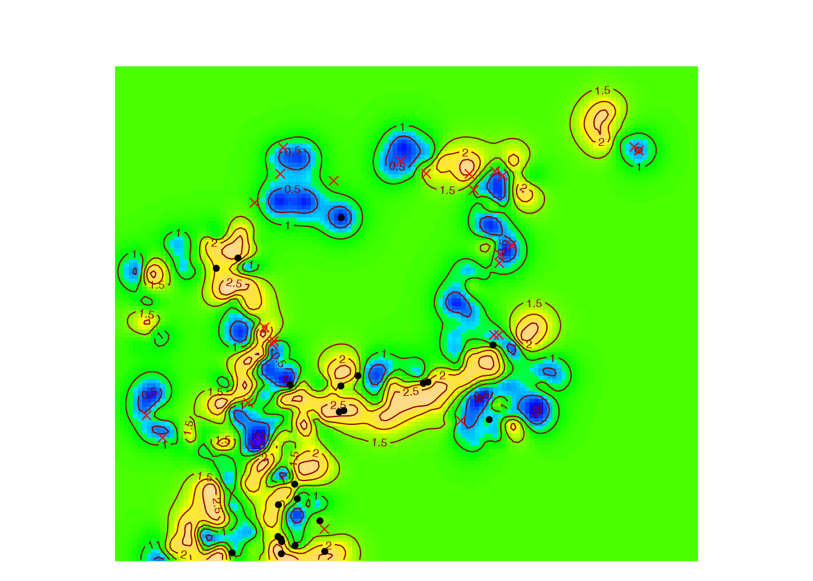
Perspectives
Concentration des érables : M(25m)
Erables malades (points) ou non (croix)

Slide 19
Conclusion

Slide 20
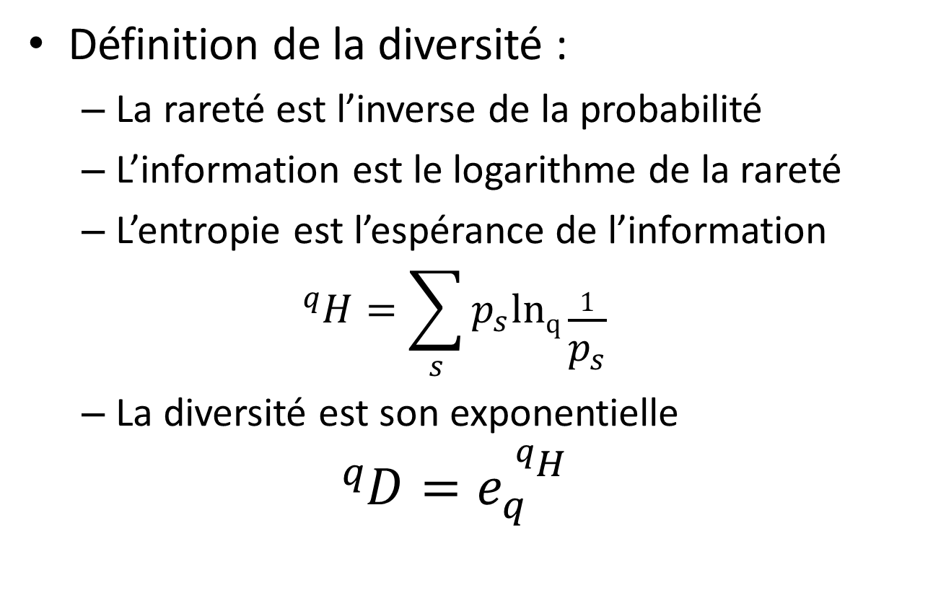
Messages à emporter
Définition de la diversité :
La rareté est l’inverse de la probabilité
L’information est le logarithme de la rareté
L’entropie est l’espérance de l’information
$${}_{ }^{q}H=\sum_{s}{p_{s}lnq}\frac{1}{p_{s}}$$
La diversité est son exponentielle
$${}_{ }^{q}D=e_{q}^{{}_{ }^{ q}H}$$

Slide 21
Messages à emporter
La diversité et la concentration sont deux perspectives différentes pour décrire la même réalité
Lecture par lignes ou par colonnes d’un tableau Catégories x Sites
Mais elles apportent des informations différentes :
La diversité prend en compte toutes les catégories, site par site
La concentration tous les sites, catégorie par catégorie

Slide 22
Messages à emporter
L’explicitation de l’espace est un enjeu important
Progrès méthodologique (MAUP)
Concepts plus clairs :
A quelle échelle la diversité ou la concentration spatiale ont-elles un effet ?
Mais les ressources techniques nécessaires sont nettement plus grandes
Développements statistiques
Code (packages R)
Puissance de calcul
La mesure de la diversité spatialement explicite est un front de science

Slide 23
Messages à emporter
L’économie et l’écologie ont développé des méthodes similaires, mais sur des concepts opposés
Diversité et spécialisation
Valence et concentration
Les théories dominantes sont cohérentes avec les concepts
Diversité → stabilité/performance
Valence → taille de la niche
Spécialisation et concentration → externalités
Mais elles n’épuisent pas le sujet

Slide 24
Support de cours
Cours sur la mesure de la biodiversité
https://ericmarcon.github.io/MesuresBioDiv2/
Transfert des méthodes
Marcon, E. (2019). Mesure de la biodiversité et de la structuration spatiale de l’activité économique par l’entropie. Revue Économique, 70(3), 305–326. https://ericmarcon.github.io/Revue-Economique-2019/
Mesures de concentration spatiale en espace continu
Marcon, E., & Puech, F. (2017). A typology of distance-based measures of spatial concentration. Regional Science and Urban Economics, 62, 56–67.
https://hal.science/hal-01606265/

